Slide 1
Técnicas de Imputación de valores ausentes

Slide 2
TABLA DE CONTENIDO
01
02
03
04
¿Qué son los valores ausentes?
Métodos Categóricas
Métodos Continuas
Métodos Series de tiempo

Slide 3
¿Qué son los valores ausentes ?
Los datos faltantes se definen como valores no disponibles que serían útiles o significativos para el análisis de los resultados.
Hay muchos tipos de datos faltantes y muchas razones por las cuales pueden ocurrir.
NO hay una buena manera de lidiar con missings. Existen diversas formas de imputarlos, si es que se ha tomado esa decisión.
En los conjuntos de datos, los valores faltantes se pueden representar como '?', 'Nan', 'N / A', celda en blanco o, a veces, '-999', 'inf', '-inf'
Los valores faltantes presentan un obstáculo a la hora de crear modelos predictivos, análisis de clusters, reportes, etc.

Slide 4
TIPOS DE VALORES PERDIDOS
ERRORES VISIBLES
ERRORES OCULTOS
Celdas en blanco
NA (no disponible)
NaN (no es un número)
Valores fuera de la naturaleza de la variable
Formato distinto

Slide 5
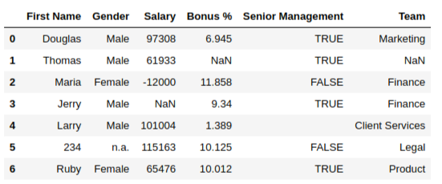
EJEMPLO
Valores con formato distinto
Valores no corruptos pero no válidos
Not a Number
“n.a” string indicando que es un valor no válido
Celdas en blanco

Slide 6
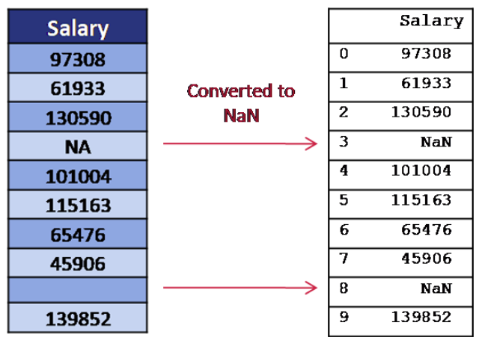
Transformar missings

Slide 7
Manejo de missings
LESSON 2
LESSON 3
LESSON 4
LESSON 5
MISSINGS > 20%
Son columnas ya no aptas para imputación
También se pueden eliminar columnas o registros
GENERAL
SERIE DE TIEMPO
CONTINUA
CATEGÓRICA
TEXTO
SIN TENDENCIA
CON TENDENCIA
LESSON 1
-Media -Mediana -Moda -Modelo
-Moda -Modelo
- “MIssing” – Tran Entropica
-Random
-Media -Mediana -Moda -Modelo -Random
-Interpolación Lineal -Siguiente -Anterior
-Slines

Slide 8
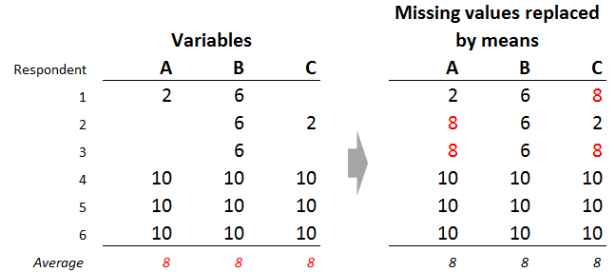
EJEMPLO

Slide 9
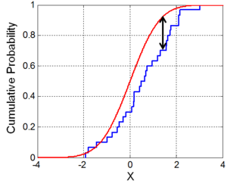
Procedimiento
Pasos a seguir para trabajar con missings
Identificar los tipos de Nulos que existen por variable
Calcular la completitud por variable
Seleccionar variables aptas para imputación
Eliminar aquellas no aptas
Reemplazar los tipos de nulos (espacios en blanco, corruptos) a NaN
o Na
Calcular la completitud por variable
Utilizar estrategía de acuerdo al tipo de variable
Hacer prueba de distribución para ver la fiabilidad de los valores imputados (KS)

